Slide 1
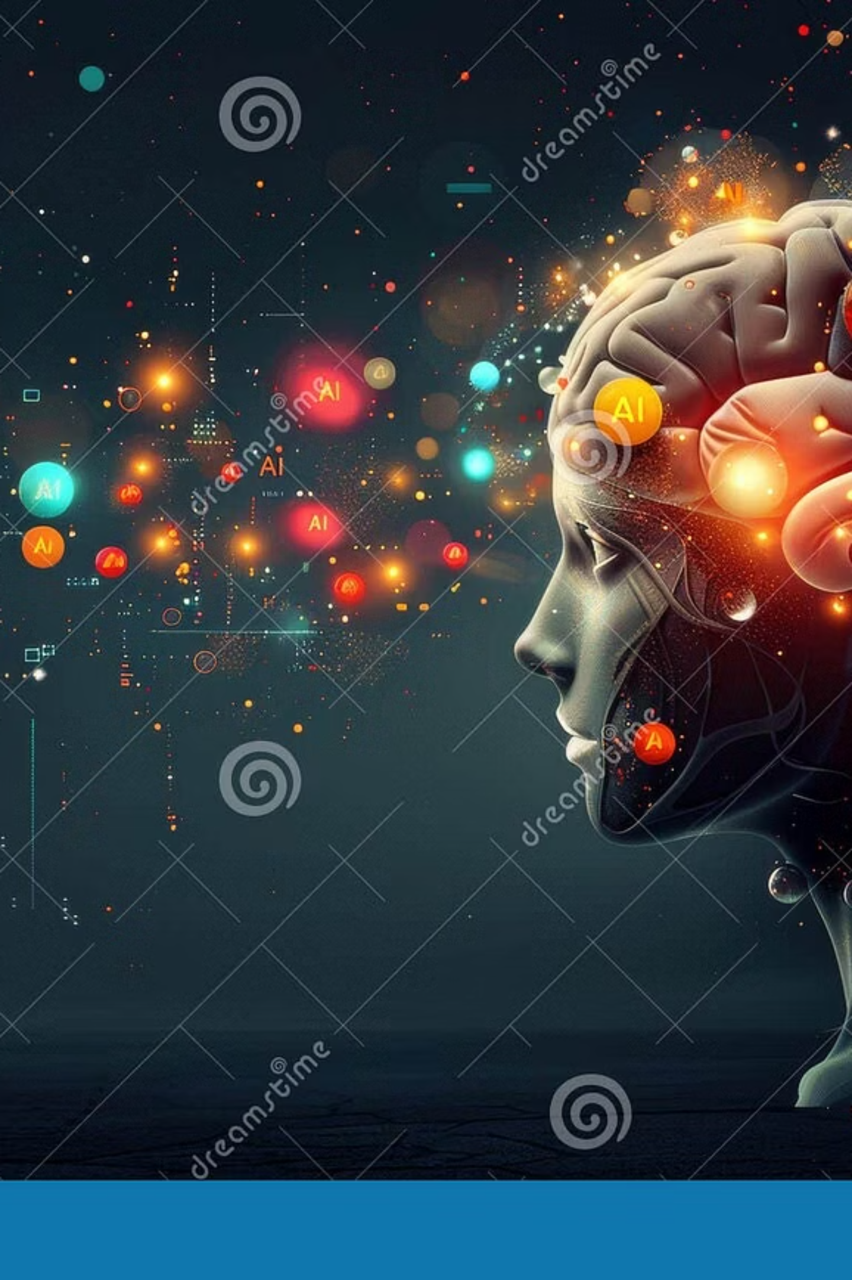
Майбутнє ШІ у 2026: що чекає на нас після проривів 2025 року?

Slide 2
Прориви 2025 року: переломний момент для ШІ
2025 рік став вирішальним для розвитку штучного інтелекту, заклавши основу для експоненційного зростання у 2026 році. Ми стали свідками низки значних проривів, які змінили уявлення про можливості ШІ.
Gemini 3.0 Pro: Нові стандарти
Автономність 4-го рівня
LLM-агенти: Економія часу та коштів
Вихід Gemini 3.0 Pro від Google встановив нові стандарти якості кодування, автоматизації процесів та багатомодальності, відкриваючи небачені раніше можливості для розробників.
Автономні транспортні засоби 4-го рівня автономності стали реальністю завдяки інтеграції передових сенсорних систем, включаючи LIDAR, RADAR та високоточні камери.
Впровадження LLM-агентів значно скоротило час аналізу інцидентів у 5-10 разів, що дозволило компаніям, таким як Uklon AI, економити десятки тисяч доларів на рік.

Slide 3

Автономність 4-го рівня — нова реальність 2025

Slide 4




Тренди ШІ у 2026: від інструментів до повноцінних агентів
У 2026 році ШІ перестане бути лише інструментом і трансформується у повноцінних агентів, які стануть невід'ємною частиною команд.
AI-агенти як партнери
AI-агенти стануть повноцінними учасниками команд, виконуючи складну аналітику, генеруючи контент та персоналізуючи комунікації, як передбачає Microsoft.
Глобальні проєкти за лічені дні
Маленькі команди зможуть запускати глобальні проєкти за лічені дні завдяки синергії людського досвіду та розширених можливостей ШІ.
Повна інтеграція ШІ
ШІ інтегрується у всі сфери життя: від бізнесу та творчості до медицини, науки та повсякденних завдань, оптимізуючи процеси та підвищуючи ефективність.

Slide 5

Революція на ринку праці: нові професії та виклики
Штучний інтелект кардинально змінює ринок праці, створюючи нові професії та вимагаючи адаптації існуючих навичок. Це не лише виклик, але й величезні можливості для розвитку.
Нові ролі в ШІ
1
Зростає попит на інженерів зі знанням ШІ, prompt-інженерів, аудиторів AI-систем, тренерів моделей та етиків ШІ, що створює нові кар'єрні шляхи.
ШІ: Творець можливостей
2
ШІ не просто замінює рутинні задачі, а створює нові ролі та можливості для розвитку, як зазначає TSN.ua, трансформуючи наш підхід до роботи.
Збереження людської унікальності
3
Важливо адаптуватися до змін, зберігаючи людську унікальність, творчість, критичне мислення та емоційний інтелект, які ШІ не може відтворити.

Slide 6


Безпека і приватність — ключові виклики 2026 року
З розвитком ШІ зростає важливість забезпечення безпеки та конфіденційності даних. Довіра користувачів до ШІ-систем залежить від здатності захистити їхню приватність.
Довіра та захист даних
Обробка на пристроях
Зростає потреба у довірі та захисті даних, особливо в контексті роботи ШІ-агентів, як підкреслює Microsoft, вимагаючи нових підходів до безпеки.
Популярність набувають рішення для обробки даних безпосередньо на пристроях користувачів або у захищених корпоративних середовищах, мінімізуючи ризики витоку.
Етичні стандарти та регуляції
Важливість етичних стандартів і регуляцій стає критичною для забезпечення безпечного та відповідального розвитку штучного інтелекту.

Slide 7
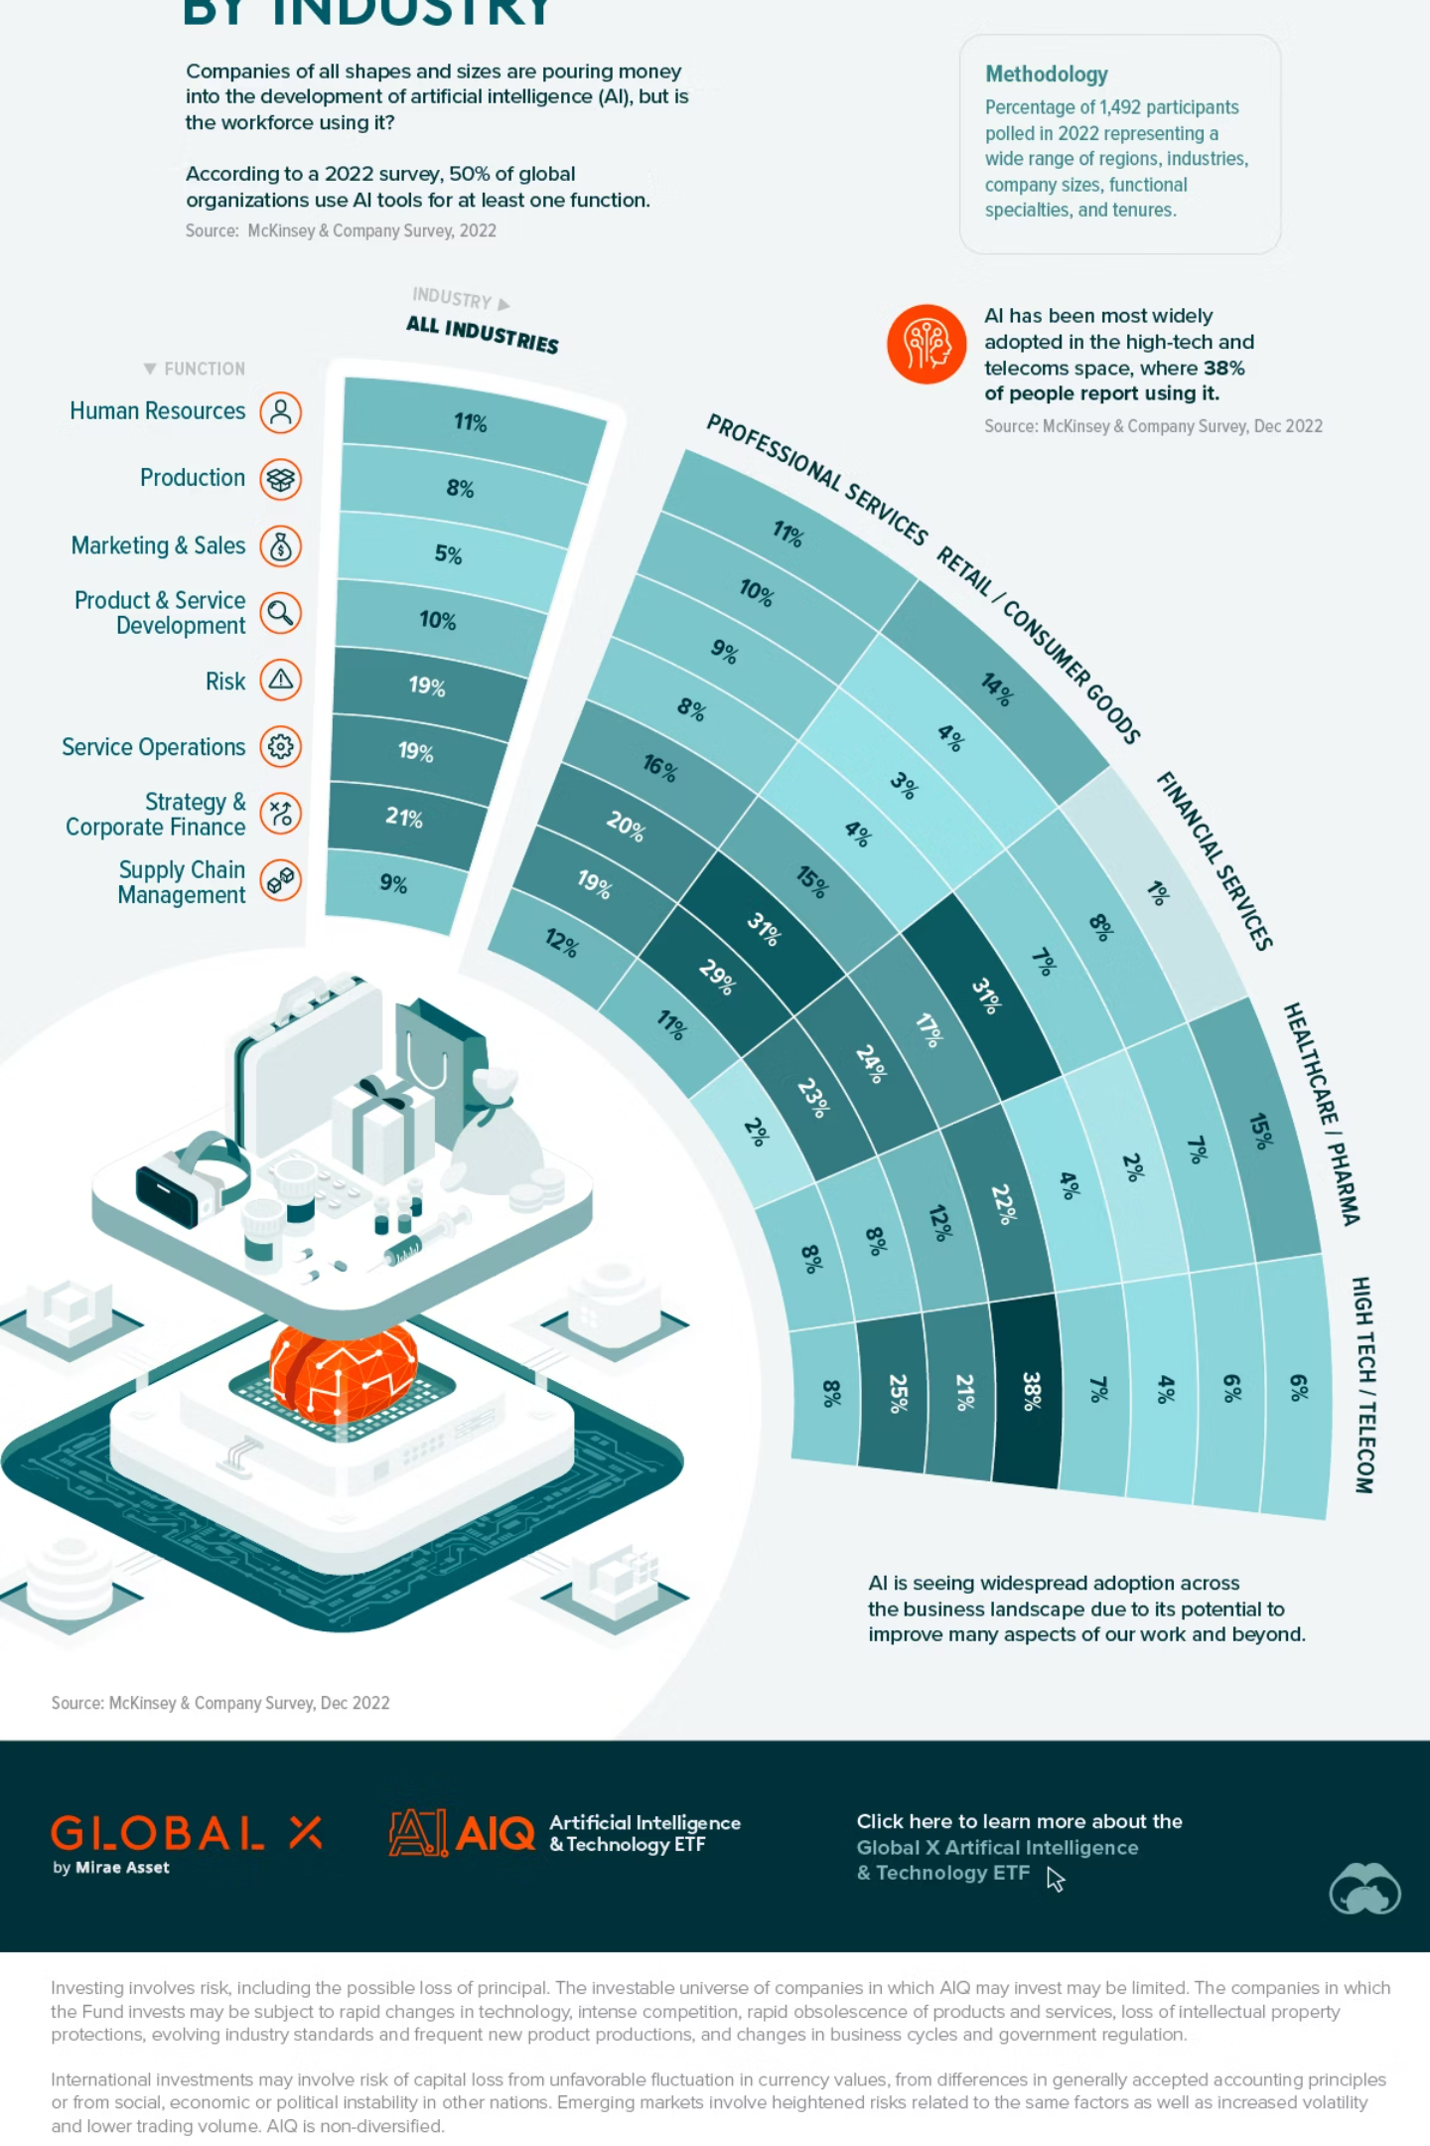
Спеціалізація моделей: від універсальності до глибокої експертизи
Еволюція ШІ-моделей рухається від універсальності до глибокої спеціалізації, що дозволяє досягати значно вищої точності та ефективності у конкретних галузях.
Галузева експертиза
Зменшення кількості помилок
Моделі LLM стають більш спеціалізованими для конкретних галузей: медицина, юриспруденція, інженерія та обслуговування клієнтів, надаючи цінні експертні знання.
GPT-5 демонструє на 45% менше помилок, ніж попередні версії, значно підвищуючи надійність і точність у виконанні складних завдань.
Доступність обчислень
Розрив у продуктивності між моделями скорочується завдяки широкому доступу до потужних обчислювальних ресурсів і великих обсягів даних.

Slide 8
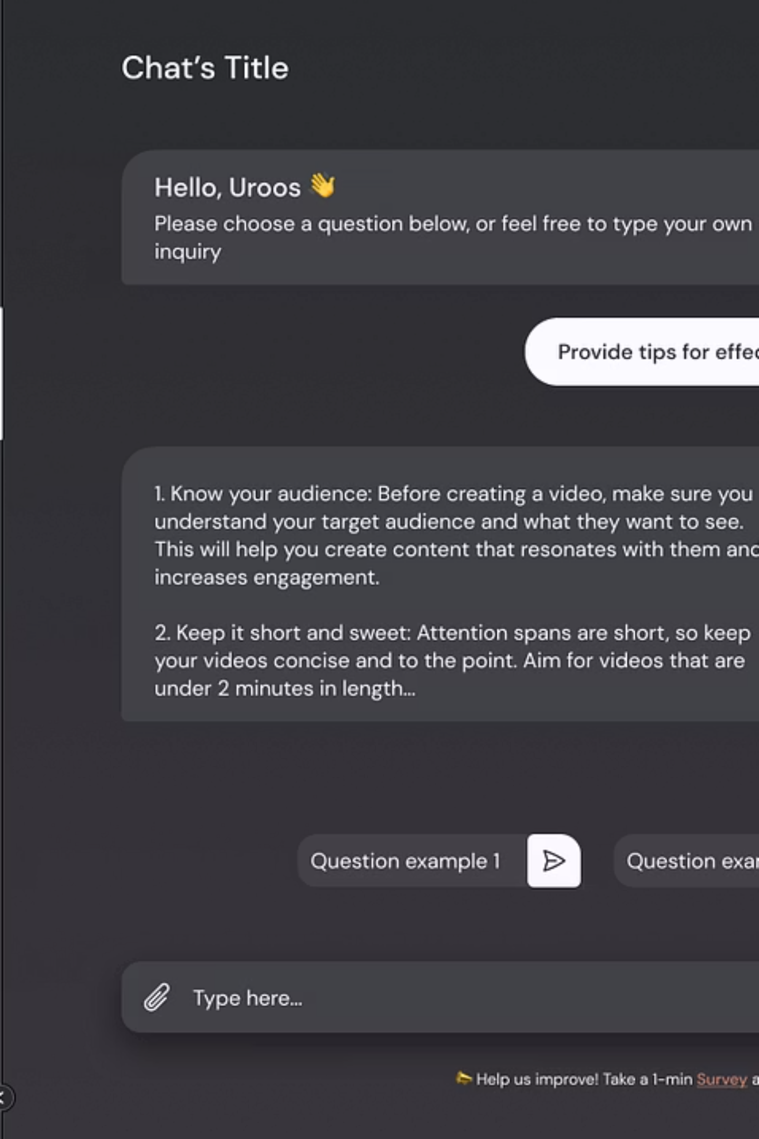
ШІ — невидимий супутник нашого життя

Slide 9
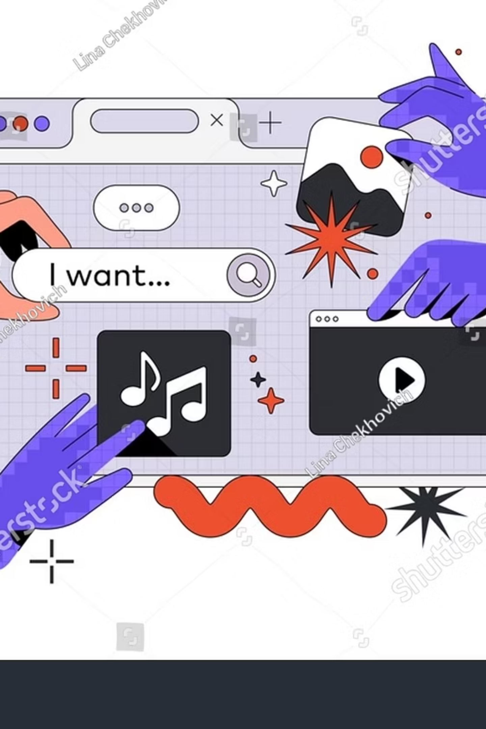


Генеративний відеоконтент і креативність
Генеративний ШІ революціонізує індустрію створення відеоконтенту, роблячи його швидшим, дешевшим та доступнішим, але при цьому ставлячи нові питання про автентичність.
ШІ у виробництві відео
Пошук автентичності
ШІ створює відео для кіно, реклами та серіалів швидше і дешевше за традиційні методи, трансформуючи кіновиробництво, як повідомляє InfoNews.
Серед хвилі AI-контенту зростає цінність людської унікальності та автентичності, що змушує нас переосмислити поняття творчості.
Цінність емоційності
Творці, які збережуть емоційність та індивідуальність у своїх роботах, будуть виділятися на ринку та знаходити відгук у аудиторії.

Slide 10



Висновок: 2026 — рік, коли ШІ стане нашим партнером і супутником
2026 рік обіцяє стати роком глибокої інтеграції ШІ у наше життя, перетворюючи його з простого інструменту на справжнього партнера та супутника.
Адаптація та навчання
Ключ до успіху — це адаптація, постійне навчання новим компетенціям та збереження людських цінностей в епоху домінування штучного інтелекту.
Партнерство з ШІ
ШІ переходить від інструменту до повноцінного учасника життя і бізнесу, відкриваючи нові горизонти співпраці та інновацій.
Синергія людина-ШІ
Майбутнє за тими, хто зможе поєднати неперевершену силу машинного розуму з творчістю, критичним мисленням та етикою людини, створюючи гармонійне співіснування.

